Slide 1
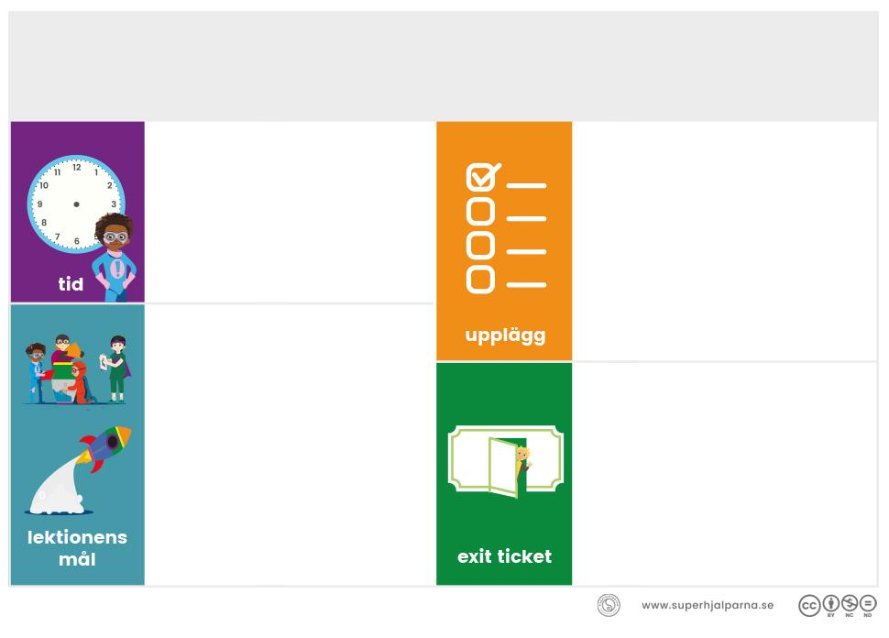
Ämne
08:00 - 10:00
Upplägg
Upplägg
Upplägg
Lektionens mål
Exit ticket

